Slide 1
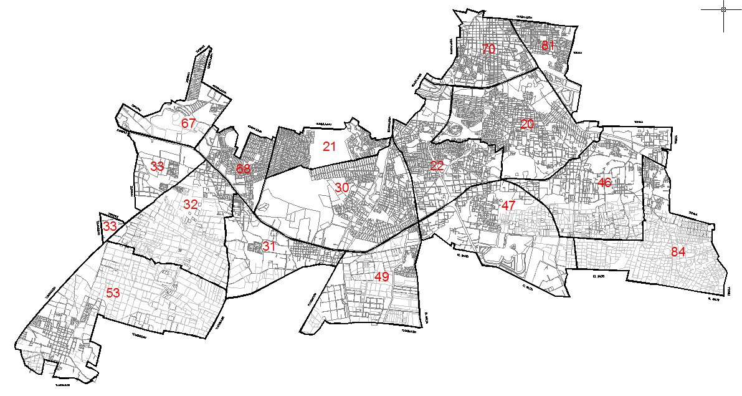
Estudio para determinar los nuevos modelos de información para el Catastro.
SUPERFICIE DEL MUNICIPIO 124.24 KM2
TOTAL DE PREDIOS REGISTRADOS EN CATASTRO 186,464 CUENTAS

Slide 2
Situación actual del catastro en San Pedro Tlaquepaque
1.- Generalidades : sector urbano
181,579
175,998
168,931
161,418
20,161
12,648
Total de cuentas construidas baldías con avalúo sin avalúo con clave

Slide 3
Situación actual del catastro en San Pedro Tlaquepaque
1.- Generalidades : sector rústico
4,885
4,514
3,929
1,225
956
371
Total de cuentas construidas sin const con avalúo sin avalúo con clave

Slide 4
Situación actual del catastro en San Pedro Tlaquepaque
Nivel de DESACTUALIZACIÓN de cuentas del catastro en 2016 :
36,107
Total cuentas Rcas y Urbanas desac. Valuacion desac. cartografía
Desactualización en las registradas y/o nuevas

Slide 5
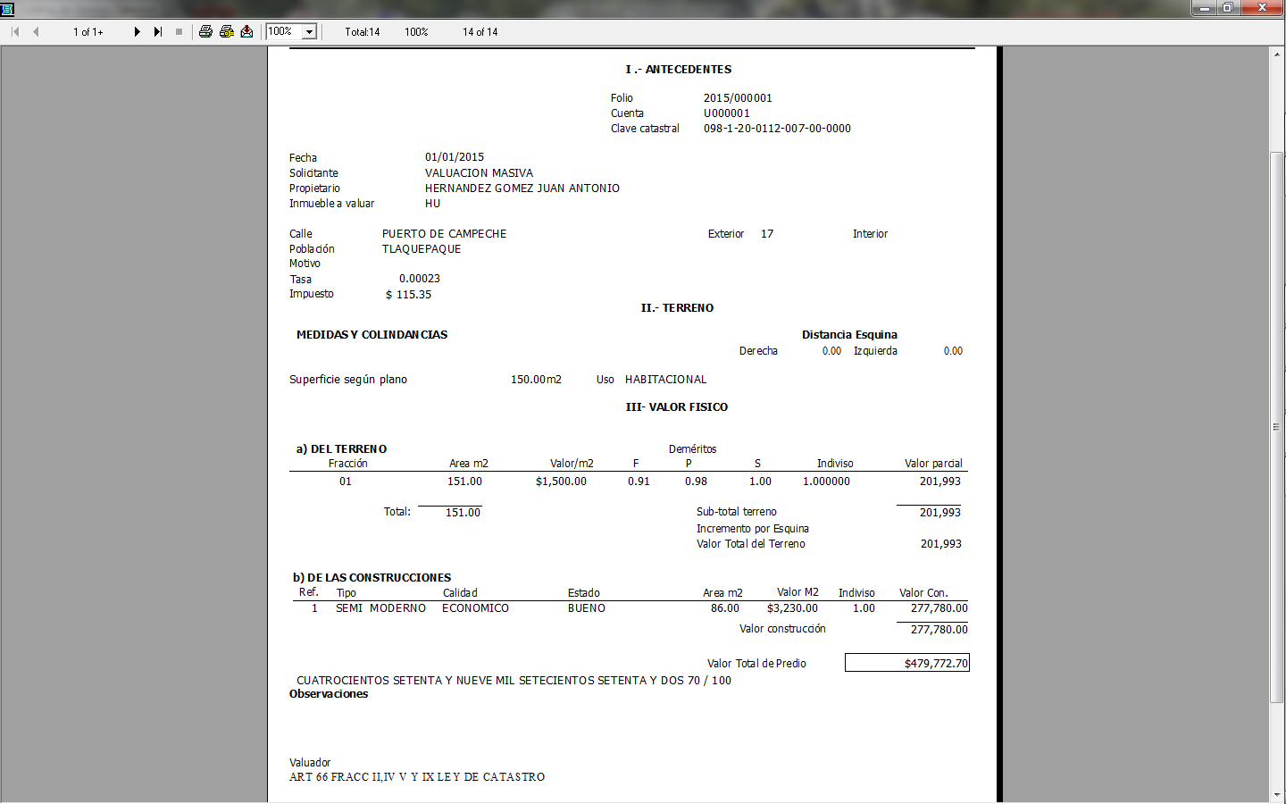
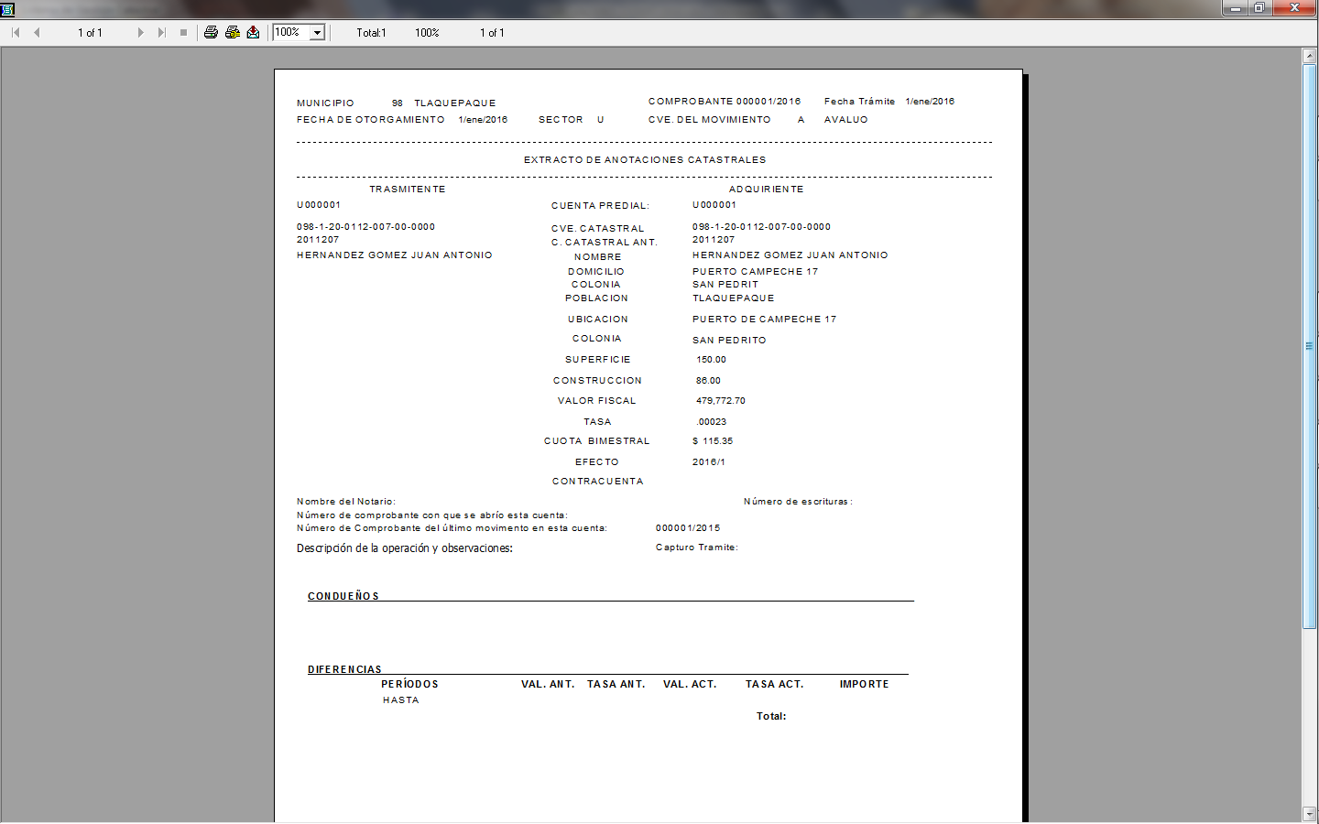
Situación actual del catastro en San Pedro Tlaquepaque
Total de cuentas R y U 186,464
Total de cuentas R y U SI ligadas con cta/clave 177,223
Nivel de PREDIOS NO LIGADOS
Con clave-cuenta entre las áreas técnica y registral del catastro, 2016
10% aprox

Slide 6
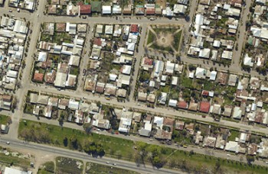
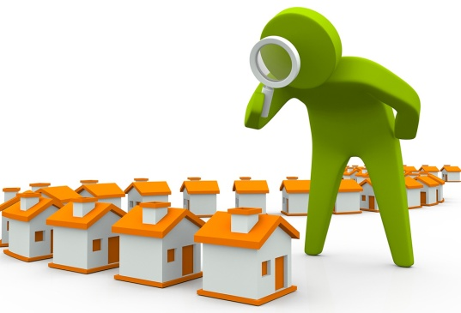
Situación actual del catastro en San Pedro Tlaquepaque
1.- Generalidades :
Fecha ultimo vuelo fotogramétrico realizado: 2011
Fecha ultima valuación masiva realizada en campo SECTOR URBANO: 2008

